Slide 1
第17章 联轴器
联轴器和离合器概述
联轴器的种类和特性
联轴器的选择

Slide 2
§14-0 联轴器概述
作用：主要用于将两根轴联接在一起，使它们一起旋
转，并传递扭矩，也可用作安全装置。
▲ 联轴器----用于将两轴联接在一起，机器运转时两
轴不能分离，只有在机器停车时才可将两轴分离；
▲ 安全联轴器----机器工作时，若转矩超过规定值，即可自行断开或打滑， 以保证机器中的主要零件不因过载而损坏；
▲ 特殊功用的联轴器----用于某些特殊要求处，如：在一定的回转方向或达到一定转速时，联轴器即可自动接合或分离等；

Slide 3
联轴器种类繁多，在选用标准件或自行设计时应考虑如下因素：
传递转矩大小;
转速高低;
扭转刚度变化 ;
体积大小 ;
缓冲吸振能力 。

Slide 4
§14-1 联轴器的种类和特性
一、联轴器所联两轴的相对位移
由于制造、安装或工作时零件的变形等原因，被联接的两轴不一定度能精确对中，因此会出现两轴之间的轴向位移、径向位移和角位移，或其组合。
制造误差
安装误差
被联接的两轴不能精确对中
受力变形
两轴线的相对位移: 轴向、径向、角度、综合。
x
y
径向
轴向
x
y
α
α
角度
综合

Slide 5
二、 联轴器的分类
套筒联轴器
刚性联轴器
凸缘联轴器
齿式联轴器
夹壳联轴器
联轴器
十字滑块联轴器
无弹性元件联轴器
滑块联轴器
万向联轴器
滚子链联轴器
挠性联轴器
弹性套柱销联轴器
弹性套柱销联轴器
有弹性元件联轴器
梅花形弹性联轴器
轮胎联轴器
膜片联轴器
星形弹性联轴器
下面将对各种联轴器作详细介绍

Slide 6
（一）刚性联轴器
1、套筒联轴器
结构：用一个套筒通过键将两轴联接在一起。用紧定
螺钉来实现轴向固定。
半圆键
型式：
普通平键
特点：结构简单、使用方便、
传递扭矩较大，但不
能缓冲减振 。
套筒联轴器
应用：用于载荷较平稳的
两轴联接 。

Slide 7
2、凸缘刚性联轴器
结构：半联轴器通过键与轴相联，用螺栓将两个半联
轴器的凸缘联接在一起。
普通凸缘联轴器
---靠铰制孔螺栓对中。
型式：
有对中榫的凸缘联轴器
---靠榫头对中。
绞制孔螺栓
普通螺栓
对中榫
普通凸缘联轴器

Slide 8
制造与安装要求：半联轴器的凸缘端面应与轴线垂直，
安装时应使两轴精确对中。
材料：一般用铸铁、当重载或 V≥30 m/s时，用铸
钢或锻钢 。
特点：结构简单、使用方便、传递扭矩较大，但不能
缓冲减振 。
应用：用于载荷较平稳的两轴联接 。
90˚

Slide 9
3、夹壳联轴器
结构：将套筒做成剖分夹壳结构，通过拧紧螺栓产生的预紧力使两夹壳与轴联接，并依靠键以及夹壳与轴表面之间的摩擦力来传递扭矩。有一个剖分式对中环。
特点：无需沿轴向移动即可方便装拆，但不能联接直径不同的两轴，外形复杂且不易平衡，高速旋转时会产生离心力 。
应用：用于低速传动轴，常用于垂直传动轴的联接。

Slide 10
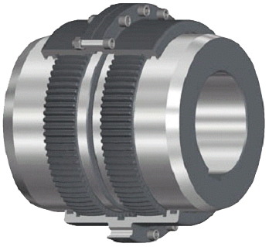
(二) 无弹性元件联轴器
1、齿式联轴器
结构：两个有内齿的外壳，两个有外齿的套筒，两者齿数相同，外齿做成球形齿顶的腰鼓齿。套筒与轴用键联接，两外壳用螺栓联接。两端密封，空腔内储存润滑油。
功用：能补偿轴不对中和偏斜。
工作范围：正常齿：α≤30’
腰鼓齿：α≤3˚
α

Slide 11
优点：传递扭矩大、能补偿综合位移。
缺点：结构笨重、造价高。
应用：用于重型传动。

Slide 12
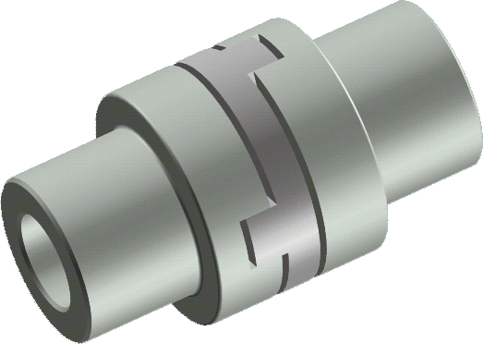
2、十字滑块联轴器
结构：两个端面开有径向凹槽的半联轴器，两端各具有凸榫的中间滑块，且两端榫头互相垂直，嵌入凹槽中，构成移动副。
工作原理：当两轴存在不对中和偏斜时，滑块将在凹槽内滑动。
y
α
优缺点：结构简单、制造容易。滑块因偏心产生离心力和磨损，并给轴和轴承带来附加动载荷。
适用范围：α≤30’, y≤0.04d，v≤300 r/min

Slide 13
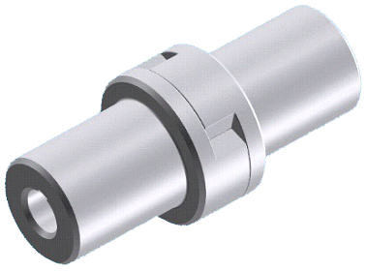
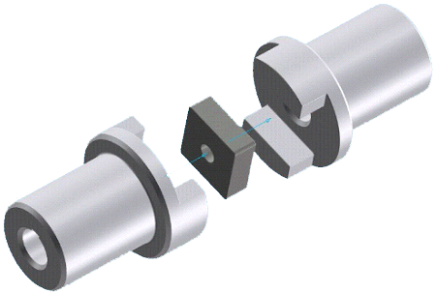
3、滑块联轴器
结构：与十字滑块联轴器结构相似，只是沟槽很宽，中间为不带凸牙的方形滑块，其材料为夹布胶木。
工作特点：由于中间滑块质量小，且有弹性，故允许较高的极限转速。
优点：结构简单、尺寸紧凑。
应用：适用于小功率，高转速而无剧烈冲击的场合。

Slide 14
4、万向联轴器
作用：用于传递两相交轴之间的动力和运动，而且在传动过程中，两轴之间的夹角还可以改变。共轴、 有夹角
应用：广泛应用于汽车、机床等机械传动系统中。
α
单万向联轴器

Slide 15
5、双万向铰链机构
为了消除从动轴变速转动的缺点，常
将两个单万向铰链机构串联使用，构成双万向铰链机构。
安装要求：
①主动、从动、中间三轴共面；
②主动轴、从动轴的轴线与中间轴的轴线之间的夹
角应相等；
③中间轴两端的叉面应在同一平面内。
1
2
α
α
C
1
α
C
2
α

Slide 16
小型双万向联轴器
结构如图所示，通常采用合金钢制造。
A
A
A
α
α
α
α
A--A
A
A
A

Slide 17
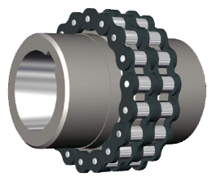
6、滚子联轴器
结构：利用一条公用的双排链条同时与两个齿数相同
的并列链轮啮合来实现两半链轴器的联接。
特点：结构简单、尺寸紧凑、质量小、装拆方便、维修容易、成本低廉。
优点：结构简单、尺寸紧凑、质量小、装拆方便、维修容易、成本低廉，有一定的补偿性能和缓冲性能。
缺点：因链条的套筒与链轮之间存在间隙，不适于逆向传动和启动频繁或立式轴传动。同时受离心力的影响不适于高速传动。

Slide 18
(三) 有弹性元件联轴器
1、弹性套柱销联轴器
结构特点：外观与凸缘联轴器相似，用带橡胶弹性套的柱销联接两个半联轴器。
圆柱孔
圆锥孔
c
A
预留间隙以补偿轴向位移。
预留安装空间以便与更换橡胶套

Slide 19
2、弹性柱销联轴器
结构：用尼龙制成的柱销置于两个半联轴器凸缘的孔中。
结构简单、更换柱销方便。
两种柱销
特点：上述两种联轴器的动力通过弹性元件传递，缓和冲击、吸收振动。
尼龙销
挡板
应用：适用于正反向变化多，启动
频繁的高速轴。
适用范围：-12˚≤t≤60˚，
v≤8000 r/min
能补偿较大的轴向位移，并允许微量的径向位移和角位移。
销与挡板之间留有间隙
c
c

Slide 20
3、轮胎式弹性联轴器
结构：中间为橡胶制成的轮胎环，用止退垫板与半联
轴器联接。
特点：结构简单、易于变形。允
许较大的综合hdv x位移。
适用范围：
5˚≤α≤12˚， x≤0.02D
y≤0.01D， n≤5000 r/min
D
应用：适用于启动频繁、正反向运转、有冲击振动、有较大轴向位移、潮湿多尘的场合。
止退垫板
轮胎环

Slide 21
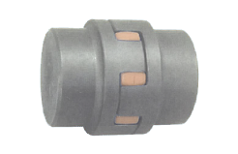
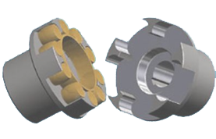
4、梅花形弹性联轴器
结构：半联轴器与轴的配合可以做成圆柱形或圆锥形，
中间的弹性元件形状似梅花，故得名。选用不
同硬度的聚胺酯橡胶，铸形尼龙等材料制造。
A
A-A
A
工作温度：-35~+80℃ ,传递扭矩：T=16~25000 N.M

Slide 22
5、膜片联轴器
结构：弹性元件为多个环形金属薄片叠合而成的膜片组，膜片圆周上有若干个螺栓孔。用铰制孔螺栓交错间隔与半联轴器联接。
特点：结构简单、弹性元件的联接之间没有间隙，不需要润滑，维护方便、质量小、对环境的适应性强。但扭转减振性能差。
应用：主要用于载荷平稳的高速传动。如直升机尾翼轴。

Slide 23
6、星形弹性联轴器
结构：两个半联轴器上均制有凸牙，用橡胶等材料制成星形弹性元件，放置在两半联轴器的凸牙之间。工作时，星形弹性元件受压并传递扭矩。
应用范围：允许两轴的相对径向位移约为：0.2 mm，
偏角位移约为：1˚ 30’

